Slide 1

NHIỆT LIỆT CHÀO MỪNG
CÁC THẦY CÔ GIÁO ĐẾN DỰ GIỜ
MÔN VẬT LÝ 9

Slide 2


CHỦ ĐỀ:
LỰC ĐIỆN TỪ – ĐỘNG CƠ ĐIỆN MỘT CHIỀU
THỜI LƯỢNG:2 TIẾT 27,28

Slide 3

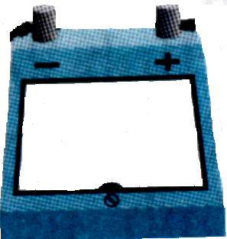
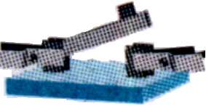


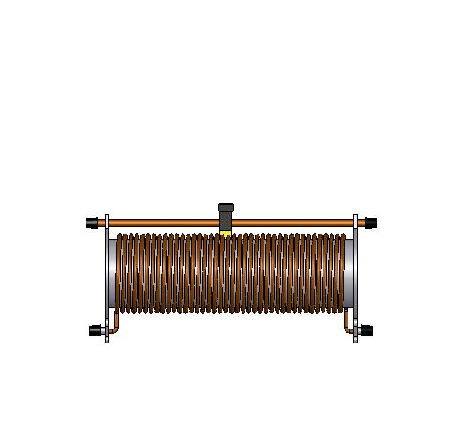
I. TÁC DỤNG CỦA TỪ TRƯỜNG LÊN DÂY DẪN CÓ DÒNG ĐIỆN
A

Slide 4


Thí nghiệm
Mắc mạch điện như hình vẽ. Đoạn dây dẫn thẳng AB nằm trong từ trường của nam châm
B
N
A
S
A
+
K

Slide 5


Quan sát hình vẽ:
- Quan sát xem có hiện tượng gì xảy ra với đoạn dây AB khi đóng công tắc K.
Chứng tỏ đoạn dây AB chịu tác dụng của một lực nào đó.
Hiện tượng đó chứng tỏ điều gì?
B
N
A
S
A
+
K

Slide 6
Từ trường tác dụng lực lên đoạn dây dẫn AB có dòng điện chạy qua đặt trong từ trường.
Lực đó gọi là lực điện từ
B
N
A
S
A
+
K

Slide 7
II. CHIỀU CỦA LỰC ĐIỆN TỪ - QUY TẮC BÀN TAY TRÁI
1. Chiều của lực điện từ phụ thuộc vào những yếu tố nào?

Slide 8
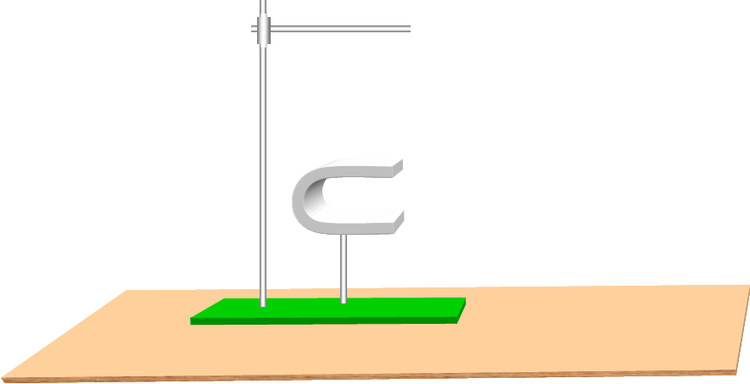
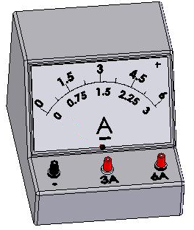
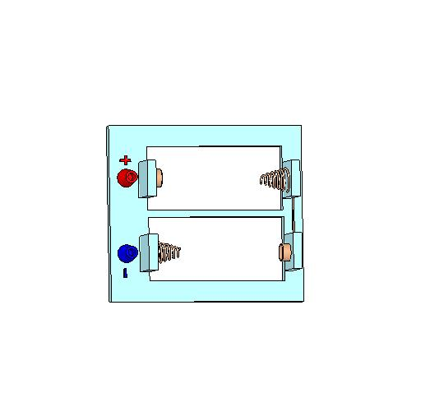
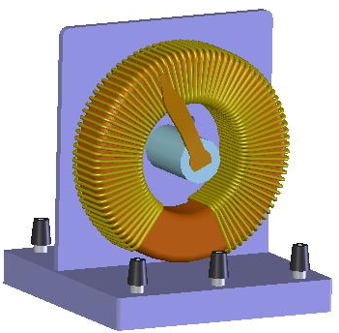
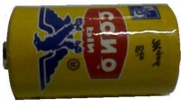
Hình 27.1
Đổi chiều dòng điện
S
N

Slide 9
Hình 27.1
Đổi chiều đường sức
N
S

Slide 10
+ Đổi chiều đường sức từ
Kết luận: Chiều của lực điện từ tác dụng lên dây dẫn AB phụ thuộc vào chiều dòng điện chạy trong dây dẫn và chiều đường sức từ.
N thay vì S
S thay vì N
S
B
A
N
A
+
K

Slide 11
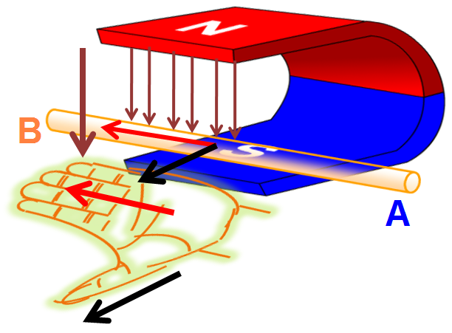
Quy tắc bàn tay trái
Đặt bàn tay trái sao cho các đường sức từ hướng vào lòng bàn tay, chiều từ cổ tay đến ngón tay giữa hướng theo chiều dòng điện thì ngón tay cái choãi ra 90⁰ chỉ chiều của lực điện từ

Slide 12
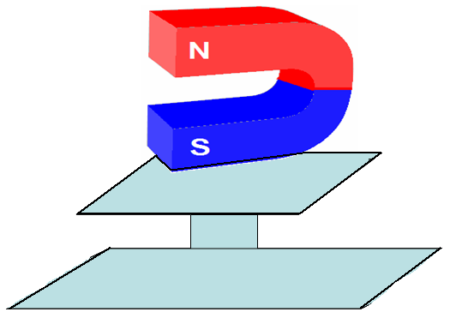
+ -
K
-
+
A
2
3
A
0
1
4
A
B
B

Slide 13
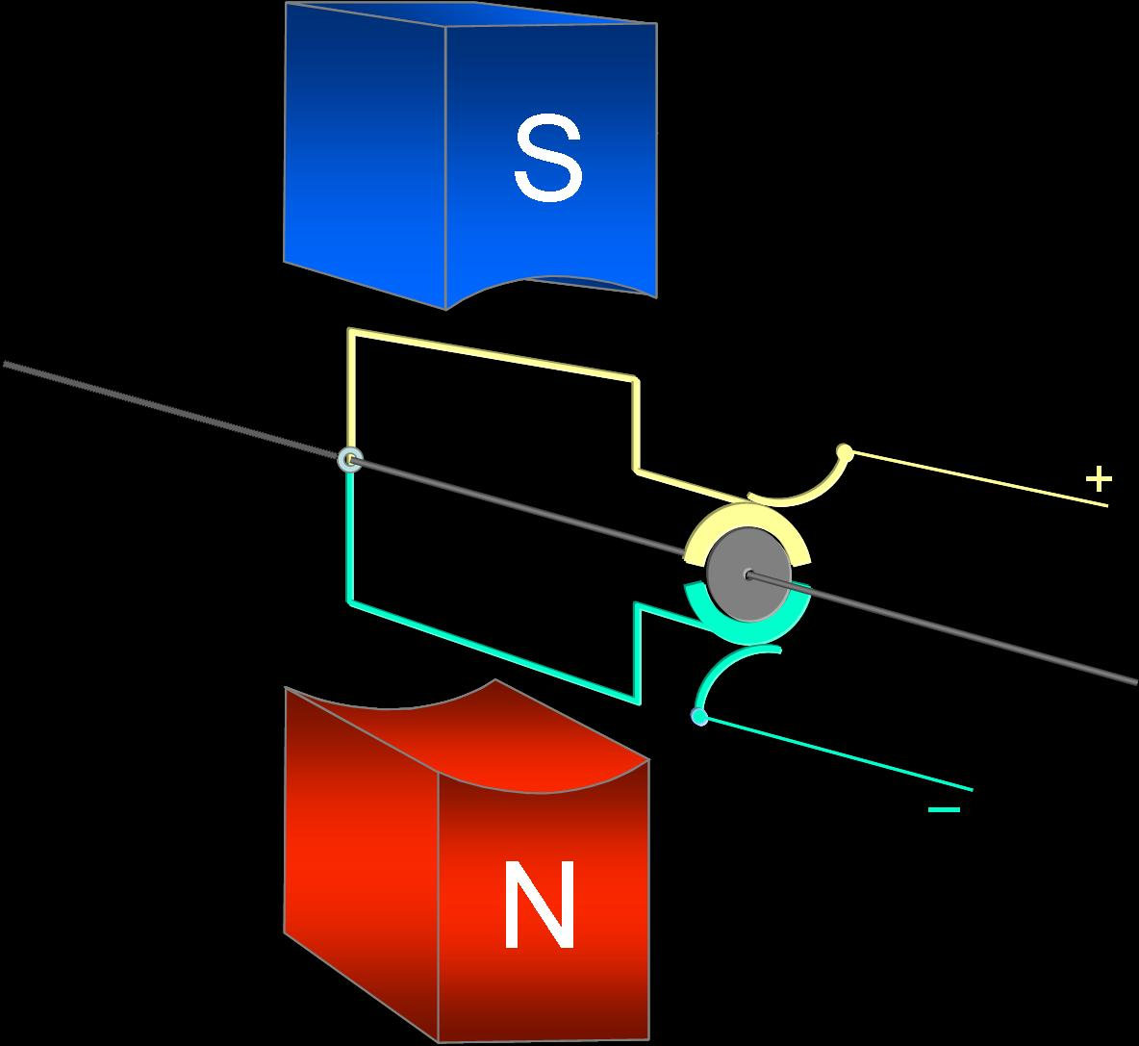
III. NGUYÊN TẮC CẤU TẠO VÀ HOẠT ĐỘNG CỦA ĐỘNG CƠ ĐIỆN MỘT CHIỀU
1. Các bộ phận chính của động cơ điện một chiều
C
D
B
A
Hình 28.1

Slide 14
Hình 28.1
Nam
châm
Khung dây dẫn
D
Bộ góp điện
C₂
B
C
C₁
Thanh quét C1,C2
A

Slide 15
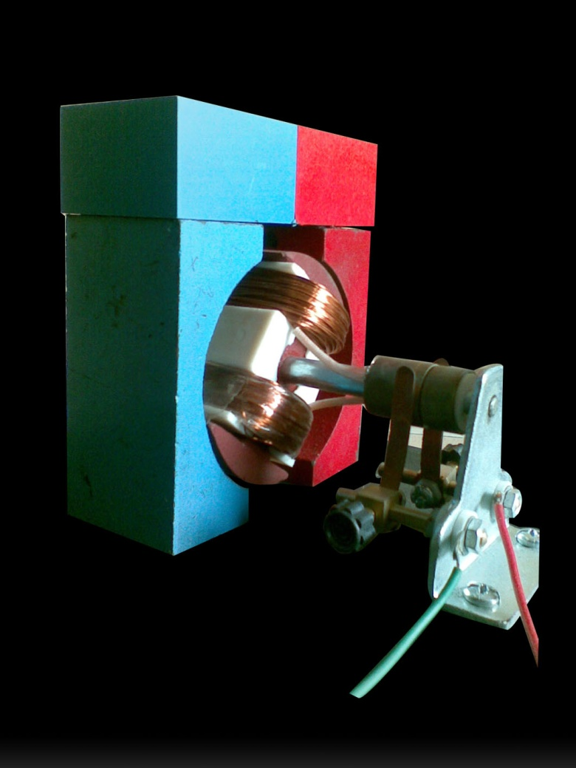
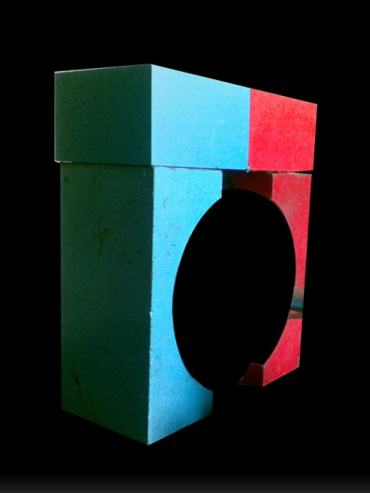
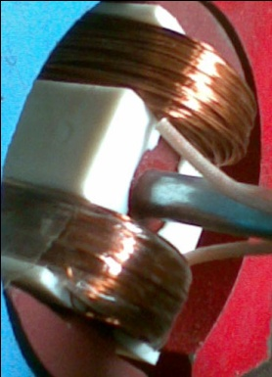
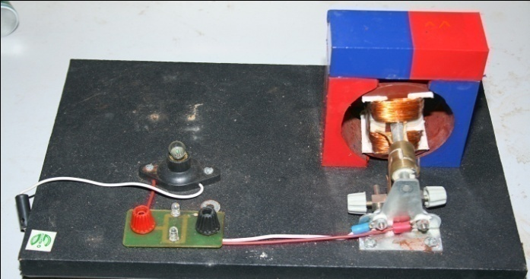
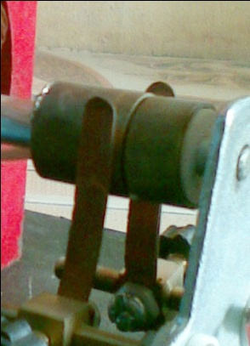

Nam
châm
Cuộn
dây
Bộ góp
điện

Slide 16
2. Hoạt động của động cơ điện một chiều
Động cơ điện một chiều hoạt động dựa trên tác dụng của từ trường lên khung dây dẫn có dòng điện chạy qua đặt trong từ trường.
C
F₂
D
C₁
B
C₂
F₁
A
C2. Dự đoán: Khung dây sẽ quay do tác dụng của hai lực F₁, F₂
Hình 28.1

Slide 17
C2. Làm thí nghiệm theo nhóm
Bước 1. Mắc mạch điện theo sơ đồ hình vẽ .
+
-
M
K
+
-
Bước 2. Đóng khóa K quan sát xem khung dây có chuyển động hay không .
Bước 3. Ghi kết quả đã quan sát được, so sánh với dự đoán ban đầu .
Bước 4. Ngắt khóa K, tháo các thiết bị để về vị trí ban đầu .

Slide 18
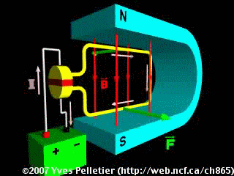
+ Nam châm tạo ra từ trường (bộ phận đứng yên) được gọi là stato.
+ Khung dây dẫn cho dòng điện chạy qua (bộ phận quay) được gọi là rôto.
+ Khi đặt khung dây dẫn ABCD trong từ trường và cho dòng điện chạy qua khung thì dưới tác dụng của lực điện từ, khung dây sẽ quay.
Hoạt động của động cơ điện một chiều

Slide 19
3. Kết luận.
Động cơ điện một chiều có hai bộ phận chính là nam châm tạo ra từ trường và khung dây dẫn có dòng điện chạy qua.
IV. VẬN DỤNG

Slide 20
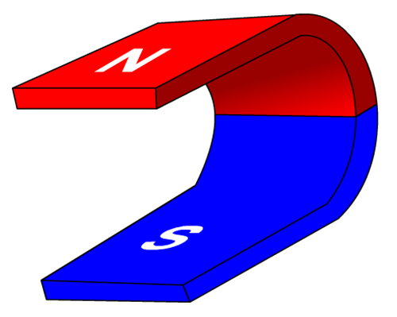
C2. Áp dụng quy tắc bàn tay trái, xác định chiều dòng điện chạy qua đoạn dây dẫn AB trong hình 27.3
A
B
F

Slide 21
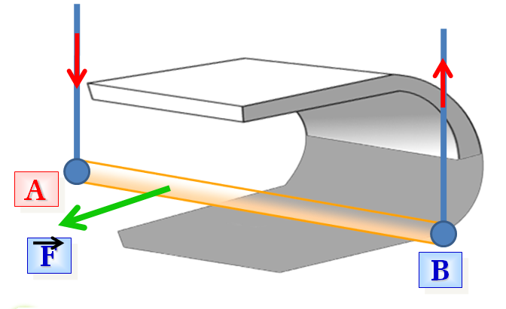
C3. Xác định chiều đường sực từ của Nam châm trên hình 27.4

Slide 22
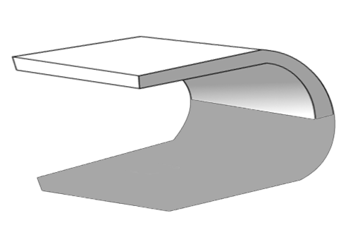
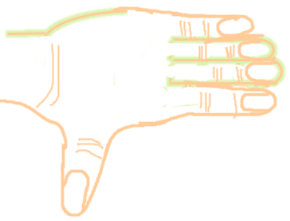
A
F
B

Slide 23
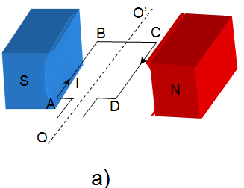
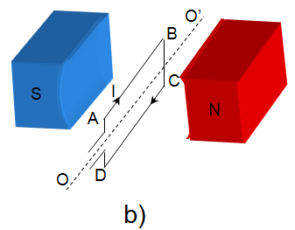
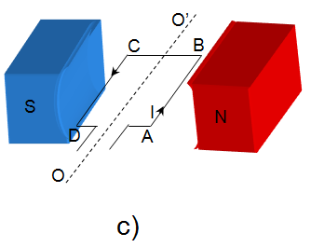
C4: Biểu diễn lực điện từ tác dụng lên các đoạn AB , CD của khung dây dẫn có dòng điện chạy qua trong hình 27.5a, b , c. Các cặp lực điện từ tác dụng lên AB và CD trong mỗi trường hợp có tác dụng gì đối với khung dây?

Slide 24
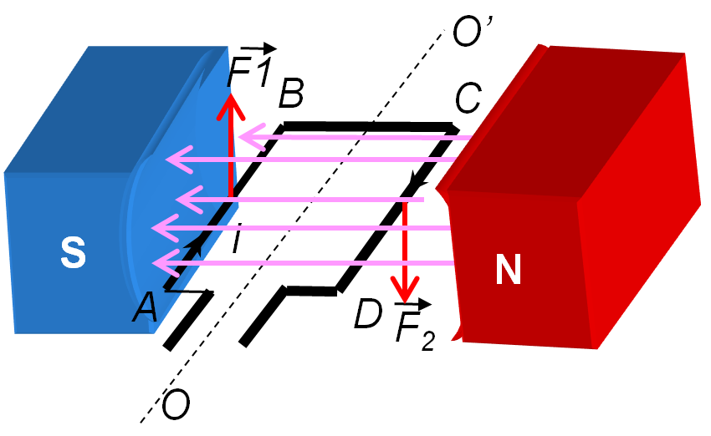
B
A

Slide 25
C
D

Slide 26
Hình a : Cặp lực từ F₁ F₂ , tác dụng lên AB và CD làm cho khung dây quay theo chiều kim đồng hồ .

Slide 27
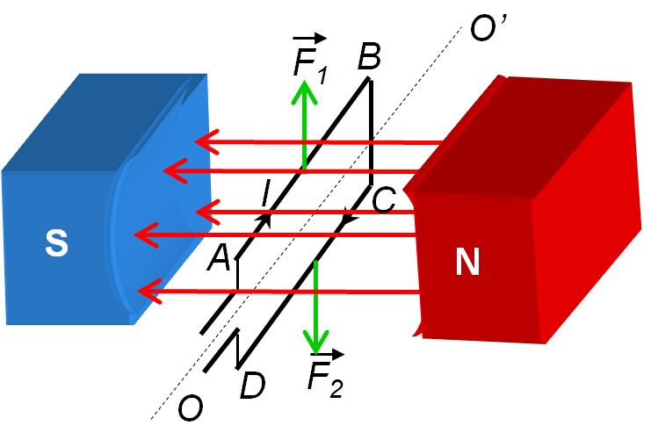
Hình b : Cặp lực từ F₁ F₂ , tác dụng lên AB và CD làm cho khung dây dãn ra .

Slide 28
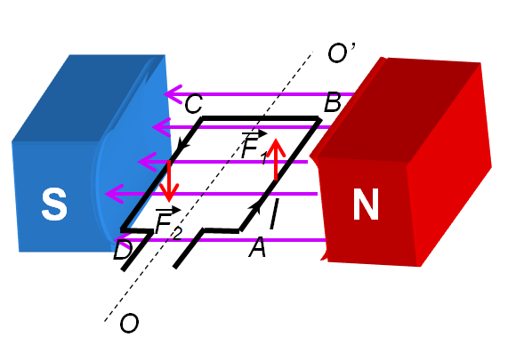
B
A

Slide 29
C
D

Slide 30
Hình c : Cặp lực từ F₁ F₂ , tác dụng lên AB và CD làm cho khung dây quay ngược chiều kim đồng hồ .

Slide 31
Bài tập:Hình nào mô tả đúng chiều đường sức từ (hoặc cực) của nam châm trên hình ?
+
I
-
A
F
B
+
+
+
I
-
-
-
I
I
S
S
N
A
I
A
I
A
I
F
B
B
B
F
F
N
N
S
Hình a
Hình b
Hình c

Slide 32
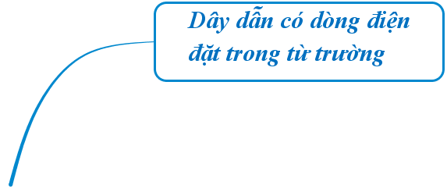
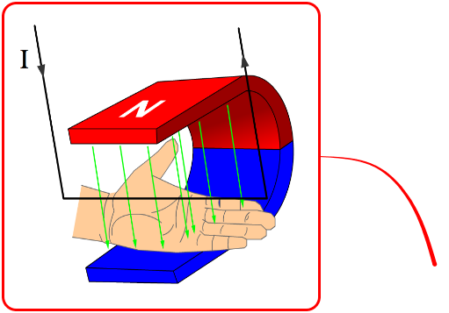
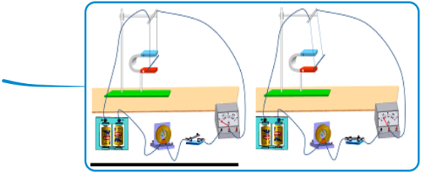

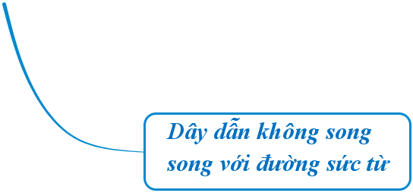

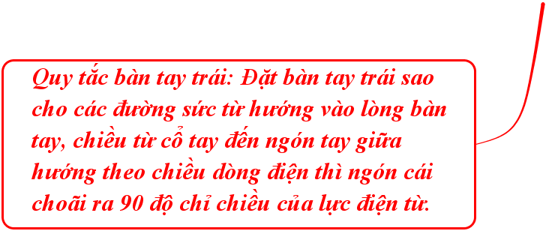

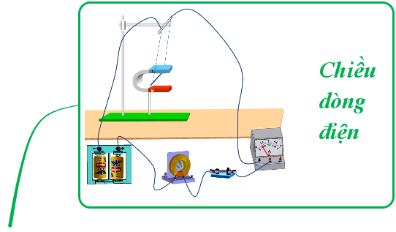

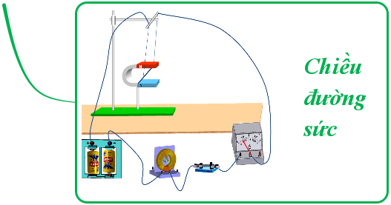

Slide 33
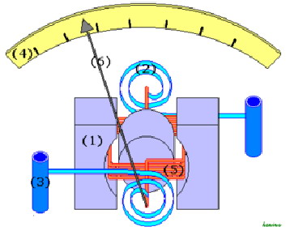
CÓ THỂ EM CHƯA BIẾT
Người ta còn dựa vào hiện tượng lực điên từ tác dụng lên khung dây dẫn có dòng điện chạy qua để chế tạo điện kế , đó là bộ phận chính của dụng cụ đo điện như ampekế ,vôn kế .

Slide 34
Hướng dẫn về nhà
Học thuộc phần ghi nhớ.
Đọc phần: “ Có thể em chưa biết”
Làm bài tập: 27.1, 27.2, 27.3, 27.4 27.5 SBT. Trang 33-34

Slide 35

Bài học đến đây kết thúc!
Chúc thầy cô vui khỏe,
Mong các em tiến bộ.

